Slide 1
02. 프로그램 구성과 main 함수
Heesung Oh
https://github.com/3dapi

Slide 2
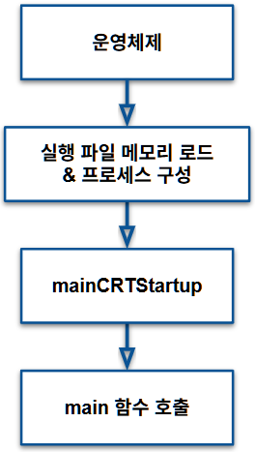
2.1 main 함수 호출 과정
Windows OS에서 main 함수가 호출되는 과정
운영체제 → CRT 초기화 → main 호출 → CRT 종료 → 운영체제

Slide 3
2.2 main 함수의 다양한 형태
C 표준 main 함수
비 표준 main 함수
int main(void) int main(int argc, char** argv) 또는 int main(int argc, char* argv[])
void main(void) void main(int argc, char" argv) 또는
void main(int argc, char* argv[])

Slide 4

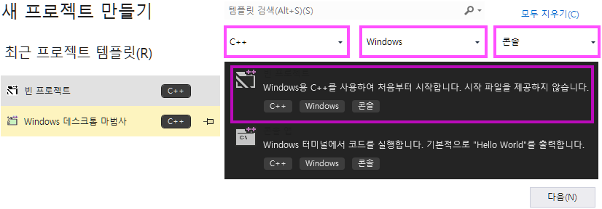
2.3 프로젝트 생성: myLesson
프로젝트 생성
[메뉴] → [파일] → [새로 만들기] → [프로젝트]
새 프로젝트 생성
시작 파일 없는 프로젝트 선택

Slide 5
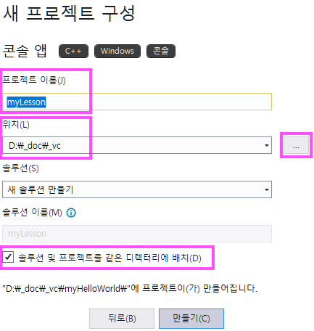
2.3 프로젝트 생성: myLesson
새 프로젝트 구성: myLesson

Slide 6
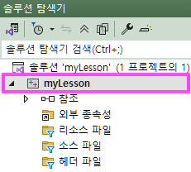
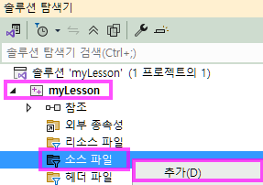
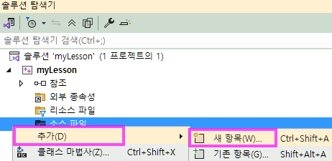
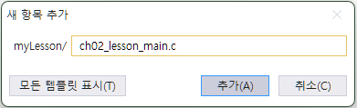
2.3 프로젝트 생성: myLesson
소스 파일 추가

Slide 7
2.3 프로젝트 생성: myLesson
가장 간단한 C 프로그래밍
int main(void) { return 0; }
int main(int argc, char** argv) { return 0; }

Slide 8
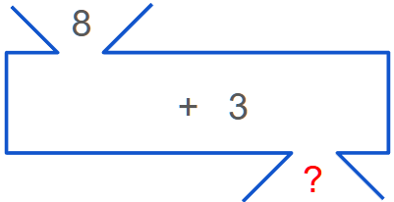
2.4 프로그래밍 구성과 함수
함수란?
기능을 수행하는 장치 ➔
기능을 수행하는 프로그램 단위
수학적 함수: 입력 → 계산 → 결과 ➔
입력 → 실행 → 결과

Slide 9
2.4 프로그래밍 구성과 함수
C 언어 함수 원형
반환 없을 때:
반환형 함수_이름(인수 목록) { 명령어; return 반환값; }
void 함수_이름(인수 목록) { 명령어; return; // 보통 생략함 }

Slide 10
2.4 프로그래밍 구성과 함수
반환형
함수 실행 후 반환되는 값의 자료형
함수 이름
함수를 식별하고 호출하기 위한 이름
인수 목록
함수로 전달되는 값을 저장하는 변수 목록
명령문
함수 내부에서 실행되는 프로그램 명령
return
함수 실행을 종료하고 값을 반환
반환 값이 없으면 반환 값 생략. → return ;
반환값
함수가 호출한 곳으로 전달하는 값
세미콜론
명령문의 끝을 나타내는 기호

Slide 11
2.5 컴파일과 빌드
넓은 의미의 컴파일
전처리 → 컴파일 → 링크 → 실행 파일 생성
전체 빌드 과정
좁은 의미의 컴파일
전처리 → 컴파일 → 기계어 목적 파일(.obj)

Slide 12
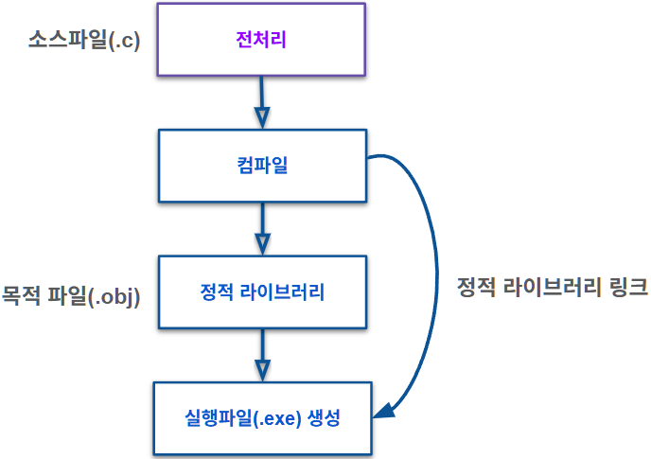
2.5 컴파일과 빌드
프로그램 빌드 과정

Slide 13
2.5.1 전처리(Preprocessing) 단계
전처리문
"#" 으로 시작. Directive
#include 처리
지정된 헤더 파일의 내용을 현재 소스 코드에 삽입
매크로 확장(#define)
정의된 매크로를 실제 값이나 코드 형태로 치환
조건부 컴파일(#if, #ifdef, #ifndef, #elif)
지정된 조건에 따라 특정 코드 블록을 포함 또는 제외
주석 제거
주석 삭제
기타 지시문 처리(#pragma, #line 등)
컴파일러에 전달할 추가 지시나 설정을 처리

Slide 14

2.5.1 전처리(Preprocessing) 단계
Visual Studio에서 전처리 결과 확인
프로젝트 속성 → C/C++ → 전처리기 → 파일로 전처리 (Preprocess to a File) → 예(/P)
main.c ↓ 전처리 main.i

Slide 15
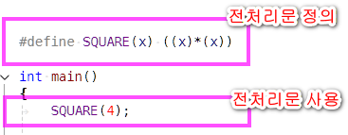

2.5.1 전처리(Preprocessing) 단계
전처리 전후 비교

Slide 16
2.5.2 컴파일(Compilation) 과정
중간 표현(Intermediate Representation, IR)
최적화를 위해 사용하는 내부 코드 표현
최적화(Optimization)
불필요한 연산 제거 및 코드 개선
최적화 옵션
-O0(/Od) 디버깅용 -O1(/O1) 기본 최적화 -O2(/O2) 속도 최적화(릴리즈 빌드)
기계어 변환(Code Generation)
CPU 아키텍처(x86, ARM 등)에 맞는 기계어 생성

Slide 17
2.5.3 링킹(Linking)
링커(Linker)
목적 파일(.obj) + 정적 라이브러리 결합 → 실행 프로그램(.exe) 생성
정적 링크(Static Linking)
프로그램 실행에 필요한 외부 코드(라이브러리)를 실행 파일 내부에 포함
심볼 해결(Symbol Resolution)
함수와 변수의 정의와 참조가 올바르게 연결
주소 재배치(Relocation)
프로그램이 메모리에 배치될 때 실제 주소로 수정
동적 링크 정보 저장
실행 시 필요한 동적 라이브러리 정보를 실행 파일에 기록
링크 타임 최적화(LTO)
불필요한 연산 제거 및 코드 실행 효율 개선

Slide 18

2.5.3.1 Static Linking vs Dynamic Linking
Static Linking
빌드 시 링크
라이브러리 코드가 실행 파일에 포함
실행 파일 크기 증가
배포 간단
링커에 라이브러리 추가 방법
Windows
pragma Directive 사용
#pragma comment(lib, "xxx.lib")
Visual Studio 프로젝트 설정
Android
.mk 파일: LOCAL_STATIC_LIBRARIES := libmath

Slide 19
2.5.3.1 Static Linking vs Dynamic Linking
Dynamic Linking
실행 시 링크
실행 시 DLL/Shared Library 를 로드
실행 파일 크기 작음
여러 프로그램이 라이브러리 공유
암시적 동적 링킹 (Implicit Linking)
프로그램 시작 시 OS가 DLL을 자동 로드
실행 파일의 Import Table을 이용
명시적 동적 링킹 (Explicit Linking)
프로그램이 직접 DLL/Shared Library 를 로드
Windows
LoadLibrary("xxx.dll");
NDK/IOS
dlopen("libxxx.so", RTLD_LAZY)

Slide 20
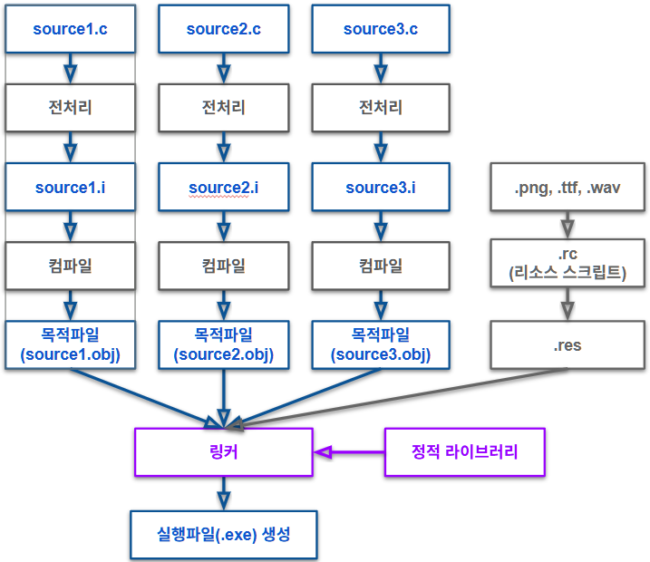
2.5.4 Windows 빌드 완성 (Final Build)
빌드(Build)
전처리 → 컴파일 → 링크 → exe
실행 가능한 프로그램 생성
빌드에 포함되는 요소
소스 코드
라이브러리
리소스(이미지, 폰트, 사운드 등)
Windows 리소스 처리
.rc → .res → 실행 파일 포함
결과
.exe + 실행 리소스

Slide 21
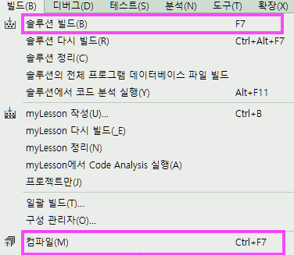
2.5.4.1 Visual Studio 기능
IDE (Integrated Development Environment)
소스 코드 작성, 컴파일, 디버깅 등을 하나의 환경에서 수행할 수 있는 개발 도구
Editor + 전처리기 + 컴파일러 + 링크 + 디버깅 기능
Visual studio 솔루션 빌드 / 컴파일

Slide 22
2.6 주석(Comment)
주석
프로그램에 대한 설명을 작성하는 문장
코드 의도 설명 → 가독성 및 유지보수 향상
컴파일러는 주석을 무시
라인 주석 (Line Comment)
한 줄 주석
// 로 시작
블록 주석(Block Comment)
여러 줄 주석
/* 로 시작, */로 종결

Slide 23
2.6 주석(Comment)
라인 주석 예
블록 주석 예
// 이력서를 출력해 봅시다.
// 자기 소개서를 작성 해봅시다
/* 여러 줄에 걸쳐 설명을 작성할 수 있는 주석입니다. 프로그램의 기능이나 중요한 내용을 문서화할 때 사용됩니다.
// 라인 주석이 있어도 됩니다. */

Slide 24
2.7 프로그램 구성 요소와 기본 출력
이력서 예제
#include <stdio.h> int main(void) { printf("++++++++++++++++++++++++++++++++++++++++++++++++\n"); printf("이력서\n"); printf("++++++++++++++++++++++++++++++++++++++++++++++++\n"); printf("성 명: %s \n", "오세명"); printf("나 이: %d \n", 20); printf("주 소: %s \n", "서울시 개발구 게임동"); printf("연락처: %s-%s-%s \n", "010", "1245", "6789"); return 0; }

Slide 25
2.7.1 전처리 지시문 #include
C 언어 함수 사용 규칙
함수 사용 시 함수 원형(Function Prototype) 필요
#include : 함수 선언이 있는 헤더 파일(.h) 포함
#include
해당 파일을 소스 코드에 포함
#include <파일명>
전처리기가 표준 라이브러리 경로에서 파일을 찾음
#include "파일명"
전처리기가 현재 프로젝트 폴더 또는 사용자 지정 경로에서 파일을 찾음
#include <stdio.h>
표준 라이브러리 경로의 stdio.h를 소스 코드에 포함
stdio.h : 표준 입출력(standard input output) 헤더파일

Slide 26
2.7.1.1 #include "" <> 검색 순서
#include "", <> 검색 순서
#include "file.h"
현재 소스 파일 폴더에서 먼저 검색
없으면 표준 라이브러리 경로에서 검색
#include <file.h>
표준 라이브러리 경로에서 검색

Slide 27
2.7.2 printf() 함수
printf()
문자열을 화면(콘솔)에 출력하는 C 표준 라이브러리 함수
형식 지정자(format specifier)를 사용하여 변수 값 출력
가장 많이 사용하는 함수 중 하나로 프로그램 상태 확인 및 디버깅에 자주 사용
사용 전 헤더 파일 포함
#include <stdio.h>

Slide 28
2.7.3 형식 지정자
형식 지정자
변수 값을 지정된 형식으로 출력
형식 지정자와 인수(argument)의 개수는 반드시 일치
주요 형식 지정자
%d : 부호 있는 정수
%u : 부호 없는 정수
%c : 문자
%s : 문자열
%f : 실수(부동소수점)
%x : 16진수 (a~f)
%X : 16진수 (A~F)
%p : 주소
%zu : size_t (sizeof 결과 출력)

Slide 29
2.7.3 형식 지정자
형식 지정자 실수 방지 요령
포맷 문자열과 인수를 분리하여 개수 파악
printf("성 명: %s \n"
, "오세명" );
printf("나 이: %d \n"
, 20 );
printf("연락처: %s-%s-%s \n"
, "010", "1245", "6789");

Slide 30
2.7.4 출력 옵션 (Format Options)
%와 형식 문자 사이 옵션 추가로 출력 형식 조정
폭(width)
최소 출력 칸 수 지정
printf("%5d", 42) → " 42"
정밀도(precision)
실수 : 소수점 이하 자릿수
문자열 : 출력 길이 제한
printf("%.2f", 3.14159) → "3.14"
printf("%.5s", "HelloWorld") → "Hello"

Slide 31
2.7.4 출력 옵션 (Format Options)
왼쪽 정렬 (-)
printf("%-10s", "Hi") → "Hi "
0 채우기 (0)
printf("%05d", 42) → "00042"
기호 출력 (+)
printf("%+d", 7) → "+7"
진법 접두사 (#)
printf("%#x", 255) → "0xff"

Slide 32
2.7.5 이스케이프 시퀀스 (Escape Sequence)
이스케이프 시퀀스
제어 문자: 문자 출력 동작 제어
역 슬래시(back slash: '\') 로 시작
주요 이스케이프 시퀀스
시퀀스 | 의미 | 설명
\n | 줄 바꿈 (newline) | 다음 줄의 처음으로 이동
\r | 캐리지 리턴 (carriage return) | 현재 줄의 맨 앞으로 이동
\t | 수평 탭 (horizontal tab) | 일정 간격 탭 크기만큼 오른쪽 이동
\v | 수직 탭 (vertical tab) | 수직 간격 이동 (환경에 따라 동작 다름)
\\ | 역 슬래시(\) 출력 | 역 슬래시(\) 문자 출력
\" | 겹 따옴표(") 출력 | 문자열 안에서 큰따옴표(") 문자 출력
\' | 홑 따옴표(') 출력 | 문자/문자열에서 작은따옴표(') 출력
\b | 백스페이스(backspace) | 커서를 한 칸 왼쪽으로 이동
\0 | 널 문자(null character) | 문자열 종료 문자, 값은 0

Slide 33
학습 정리
Visual Studio에서 C 프로젝트 생성
main 함수
주석(Comment)
라인 주석
블록 주석
printf 함수
#include <stdio.h>
형식 지정자
%c, %d, %s, %f, %X %p
이스케이프 시퀀스
\n, \t, \\, \", \', \0

Slide 34
실습 과제
프로젝트 이름 규칙
숫자, 언더스코어(_), 영문으로 만 작성. 공백과 한글은 허용 안함
학번_영문이름_ProjectName
Ex) 9001122_JohnDoe_MyHistory
과제1: 이력서 작성 출력
이력서용 프로젝트를 만들고, printf 함수를 사용해서 이력서 작성
이름/나이/주소(시군구까지만)/연락처는 반드시 포함
학력/자격증/군필/취업 또는 아르바이트 등 이력이 될만한 모든 내용을 적어보자.
포맷 옵션을 사용해서 줄을 맞춰 출력해보자.
과제2: 자기소개서 작성 출력
자기 소개서용 프로젝트를 만들고, printf 함수를 사용해서 자기 소개서 작성
이름/잘하는 것/장단점 을 반드시 포함
포맷 옵션을 사용해서 줄을 맞춰 출력.

